Slide 1
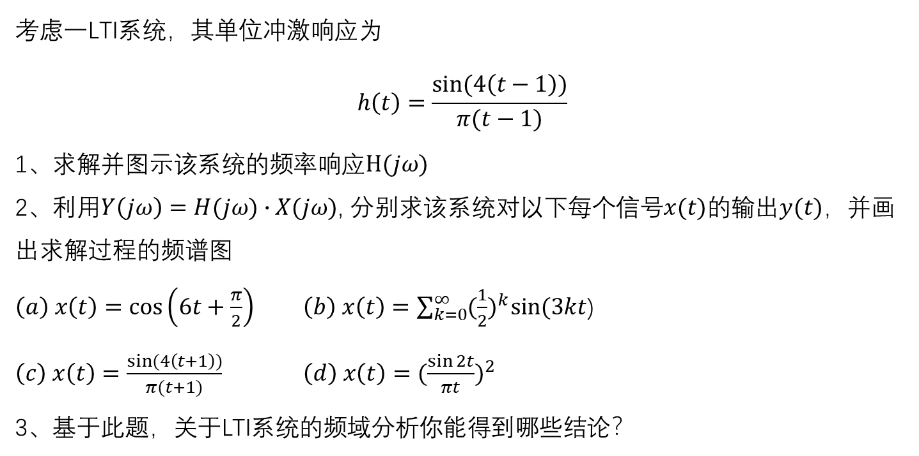
Chapter4 C-T FT
考虑一LTI系统，其单位冲激响应为
$$h\left(t\right)=\frac{sin⁡(4\left(t−1\right))}{π(t−1)}$$
1、求解并图示该系统的频率响应$H(jω)$
2、利用$Y\left(jω\right)=H(jω)∙$ $X(jω)$, 分别求该系统对以下每个信号$x(t)$的输出$y(t)$，并画出求解过程的频谱图
$\left(a\right) x\left(t\right)=\cos\left(6t+\frac{π}{2}\right)$ $\left(b\right) x\left(t\right)=\sum_{k=0}^{∞}{{(\frac{1}{2})}^{k}sin⁡(3kt}$)
$\left(c\right) x\left(t\right)=\frac{sin⁡(4\left(t+1\right))}{π(t+1)}$ $\left(d\right) x\left(t\right)=({\frac{\sin{2t}}{πt})}^{2}$
3、基于此题，关于LTI系统的频域分析你能得到哪些结论？

